Slide 1
BrandDog
네이버 API, Web crawling을 이용한 검색어 트렌드 사이트

Slide 2
목차
주제 & 목적
01
참고 사이트
06
개발 내용 및 요구사항 정의서
02
DB 설계 및 테이블 정의서
07
개발 담당
03
흐름도 및 MVC
08
개발 일정
04
화면 구현 및 시연
09
사용 리소스
05
핵심 코드 및 오류
10
개발 소감
11

Slide 3
1. 주제 & 목적
주제 : 검색어를 활용한 트렌드 인사이트 도출 사이트
목적 :
- 빅데이터 수집으로 가공된 데이터들을 통해서 연관검색어와 검 색량 등을 시각화 하여 인사이트를 도출할 수 있다 .
- 사용자가 카테고리에 따라 검색어, 성별, 기간, 연령대를 입력하 여 마케팅에 사용할 수 있다.

Slide 4
2. 개발 내용 및 요구사항 정의서
회원
문화
요리
뉴스
여행

Slide 5
2. 개발 내용 및 요구사항 정의서(문화)
일반 사용자
로그인
기간, 성별, 연령대 입력
검색
현재 영화 순위보기
현재 공연 순위보기
검색어 관련 블로그 보기
카카오톡 공유하기
PDF로 다운로드하기

Slide 6
2. 개발 내용 및 요구사항 정의서(문화)
1. 문화
번호 | 요구사항명 | 상세내용
1-1 | 검색 | 일반 사용자는 문화방면을 검색하기 위해서 아이디와 비밀번호를 통해서 로그인을 해야한다.
 |  | 일반회원은 주제어는 문화로 고정하고 문화와 관련된 관련어를 통해 입력하여 검색조회버튼을 누르면 검색할 수 있다.
 |  | 일반회원은 시작일, 종료일, 기간, 성별, 연령대를 입력해야한다.
 |  | 일반회원은 그래프 화면에서 다시 검색하기 버튼을 통해 검색을 다시할 수 있다.
1-2 | 검색어 처리 | 관련어와 시작일, 종료일, 기간, 성별, 연령대를 네이버API에 적용해 기간별 검색량 비율을 저장한다.
 |  | 네이버API를 통해 입력된 단어와 연관되어 있는 상위 30개를 검색해서 저장한다.
 |  | 검색화면에서 현재 공연순위와 영화순위는 네이버, 인터파크에서 웹 크롤링을 통해서 이미지링크와 공연, 영화제목을 보이게한다.
 |  | 그래프화면에서 관련어에 대한 관련블로그 10개를 노출되게 데이터를 파싱한다.
1-3 | 정보 보기 | 일반회원은 메인에서 문화를 클릭하면 단어를 검색하는 페이지에서 현재 공연순위와 영화순위를 알 수 있다.
 |  | 일반회원은 그래프화면에서 입력된 단어와 연관되어 저장된 상위 30개 단어를 차트를 통해 알 수 있다.
 |  | 일반회원은 그래프화면에서 저장된 기간별 검색량 비율을 선그래프를 통해 알 수 있다.
 |  | 일반회원은 그래프 화면에서 관련어에 대한 관련 블로그 10개를 스크롤바를 통해 볼 수 있다.
 |  | 일반회원은 그래프 화면에서 카카오톡 공유하기를 통해 검색페이지를 공유할 수 있다.
 |  | 일반회원은 그래프 화면에서 PDF 다운로드를 통해 화면을 캡쳐한 PDF를 다운로드 받을 수 있다.

Slide 7
2. 개발 내용 및 요구사항 정의서(음식)
일반 사용자
로그인
검색
연관키워드 보기
날짜별 검색량 보기
레시피 보기
음식점 보기
쇼핑정보 보기

Slide 8
2. 개발 내용 및 요구사항 정의서(음식)
2. 음식
번호 | 요구사항명 | 상세내용
2-1 | 검색 하기 | 주제어는 음식으로 고정되어야 한다.
 |  | 회원은 검색어를 사용자가 입력을 한다.
 |  | 회원은 기간을 설정할수 있다 기본은 종료일은 오늘 시작일은 한달전이다.
 |  | 회원은 월,주,일을 선택할수 있다 기본은 일간
 |  | 회원은 성별를 선택을수 있다. 기본은 전체
 |  | 회원은 나이 범위를 선택할 수 있다. 기본은 전체이고 최소 한가지를 선택해야한다.
2-2 | 검색 보기 | 회원은 수집된 내용을 볼 수 있어야한다.
 |  | 수집된 내용은 연관 키워드, 날자별 검색량 비율. 레시피, 음식점, 쇼핑이 있다.
 |  | 연관 키워드는 연관어와 건수 그래프로 볼 수 있다.
 |  | 날자별 검색량은 날짜, 검색량 그래프로 볼 수 있다.
 |  | 레시피는 바로가기 버튼을 누르면 사이트로 갈수 있고 화면에서 볼 수도 있다
 |  | 음식집은 구로 주변 음식점을 보여준다. 음식점 정보와 위치를 볼 수 있다.
 |  | 쇼핑은 사진,제목,가격을 볼 수 있고 클릭을 하면 사이트에 연결이 된다.

Slide 9
2. 개발 내용 및 요구사항 정의서(뉴스)
일반 사용자
로그인
뉴스 토픽 보기
성별, 기간, 연령대 입력
검색
검색량 보기
연관검색어 보기

Slide 10
2. 개발 내용 및 요구사항 정의서(뉴스)
1. News 게시판
번호 | 요구사항명 | 상세내용
1-1 | 뉴스 토픽 | 네이버의 뉴스 토픽 내용(10개)을 가져와서 검색할 때 참고 하도록 보여준다.
1-2 | 검색 | 주제어는 뉴스로 고정하고 관련어를 입력하여 검색 할 수 있도록 한다.
 |  | 기간은 4년 전부터 ~ 현재 까지 중 사용자가 선택 할 수 있도록 한다.
 |  | 검색 기간의 주기는 월/주/일 중 사용자가 선택 할 수 있도록 한다.
 |  | 성별은 전체, 여성, 남성 중 사용자가 선택 할 수 있도록 한다.
 |  | 나이는 ~12, 13~18, 19~24, 25~29, 30~34, 35~39, 40~44, 45~49, 50~54, 55~60, 60~으로 구분하여 사용자가 선택 할 수 있도록 한다.
1-3 | 연관검색어 | 검색어에 대한 연관 검색어 10개를 동적 그래프를 사용해서 나타낸다.
1-4 | 검색량 | 해당 검색어가 검색된 횟수를 (일별/주별/월별) 각각 합산하여 조회기간 내 최대 검색량을 100으로 설정하여 상대적인 변화를 나타내야 한다.

Slide 11
2. 개발 내용 및 요구사항 정의서(여행)
일반 사용자
로그인

Slide 12
2. 개발 내용 및 요구사항 정의서(여행)

Slide 13
2. 개발 내용 및 요구사항 정의서(회원)
일반 사용자
로그인

Slide 14
2. 개발 내용 및 요구사항 정의서(회원)

Slide 15
3. 개발 담당
팀장
박현철
Food
PM
김동현
Culture
공통
Member
PL
박현태
News
서기
김재원
Travel

Slide 16
4. 개발 일정
분류 | 3월 23일 – 4월 3일
 | 3월 중순~3월 23일 |  |  | 3월23~4월 3일
분석(요구사항정의서)
설계(테이블정의서)
DB 모델링
문화 트렌드
뉴스 트렌드
음식 트렌드
여행 트렌드
회원

Slide 17









5. 사용 리소스

Slide 18



6. 참고사이트

Slide 19
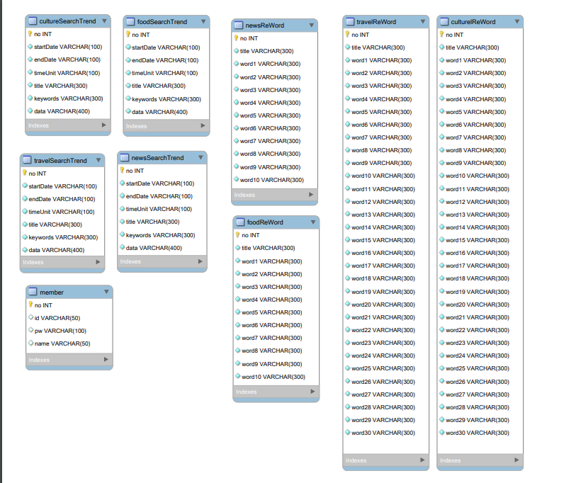
7. DB 설계 및 테이블 정의서

Slide 20
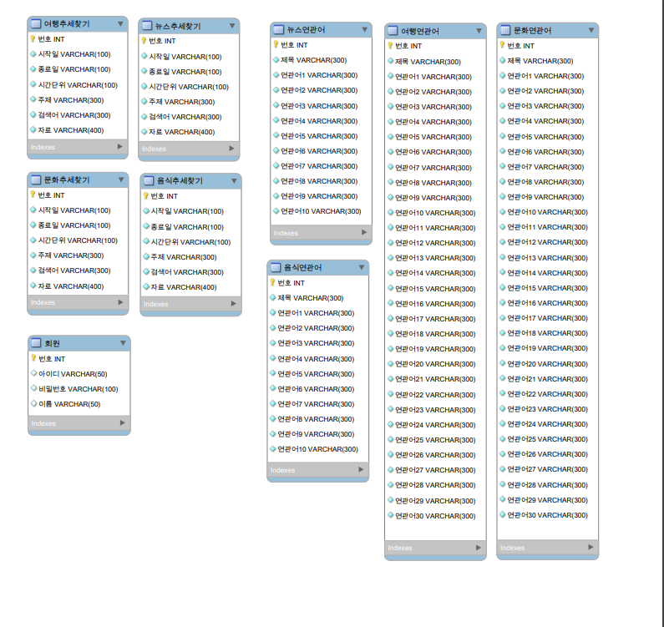
7. DB 설계 및 테이블 정의서

Slide 21
7. DB 설계 및 테이블 정의서(문화)
테이블 정의서
업무영역 | 문화 연관어 | 작성일자 | 2020-03-30 |  | 작성자 |  | 김동현
테이블 명 | 문화 연관어 |  |  |  | 테이블 ID |  | cultureReWord
테이블 설명 | 문화에 대한 주제어로 검색하는 단어의 연관단어
칼럼명 | 칼럼ID | 타입 | 길이 | NN | PK | FK | 비고
번호 | no | number |  |  | O
검색어 | title | varchar2 | 300 | O
단어1 | word1 | varchar2 | 300 | O
단어2~ | word2~ | varchar2 | 300 | O
단어3 | word30 | varchar2 | 300 | O
CREATE TABLE cultureReWord( no NUMBER CONSTRAINT cultureReWord_no_pk PRIMARY KEY, title VARCHAR2(300) NOT NULL, word1 VARCHAR2(300) NOT NULL, word2 VARCHAR2(300) NOT NULL, ~~ word30 VARCHAR2(300) NOT NULL ); CREATE SEQUENCE cultureReWord_seq;

Slide 22
7. DB 설계 및 테이블 정의서(문화)
테이블 정의서
업무영역 | 문화 트렌드관리 | 작성일자 | 2020-03-30 |  | 작성자 |  | 김동현
테이블 명 | 문화 검색 트렌드 |  |  |  | 테이블 ID |  | cultureSearchTrend
테이블 설명 | 문화에 대한 주제어로 검색하는 단어에 대한 비율을 저장
칼럼명 | 칼럼ID | 타입 | 길이 | NN | PK | FK | 비고
번호 | no | number |  |  | O
시작일 | startDate | varchar2 | 100 | O
종료일 | endDate | varchar2 | 100 | O
기간 | timeUnit | date | 100 | O
주제어 | title | varchar2 | 300 | O
관련어 | keywords | varchar2 | 300 | O |  |  | list
검색량 | data | varchar2 | 4000 | O |  |  | list
CREATE TABLE cultureSearchTrend( no NUMBER CONSTRAINT cultureSearchTrend_no_pk PRIMARY KEY, startDate VARCHAR2(100) NOT NULL, -- 조회 기간 시작 날짜(yyyy-mm-dd 형식) endDate VARCHAR2(100) NOT NULL, -- 조회 기간 종료 날짜(yyyy-mm-dd 형식) timeUnit VARCHAR2(100) NOT NULL, -- 구간 단위 title VARCHAR2(300) NOT NULL, -- 주제어 keywords VARCHAR2(300) NOT NULL, data varchar2(4000 byte) NOT NULL ); CREATE SEQUENCE cultureSearchTrend_seq;

Slide 23
7. DB 설계 및 테이블 정의서(음식)
테이블 정의서
업무영역 | 음식 연관어 검색 시스템 | 작성일자 | 2020-03-30 |  | 작성자 |  | 박현철
테이블 명 | 8. 음식연관어 검색 |  |  |  | 테이블 ID |  | foodreword
테이블 설명 | 음식 연관어 검색에 필요한 데이터
칼럼명 | 칼럼ID | 타입 | 길이 | NN | PK | FK | 비고
글번호 | no | number | - |  | O |  | foodreword _seq
제목 | title | varchar2 | 300 | o
연관어1~10 | word1~10 | varchar2 | 300 | o
create table foodReWord( no NUMBER CONSTRAINT foodReWord_no_pk PRIMARY KEY, title VARCHAR2(300) NOT NULL, word1~10 VARCHAR2(300) NOT NULL, ); create sequence foodreword_seq

Slide 24
7. DB 설계 및 테이블 정의서(음식)
테이블 정의서
업무영역 | 음식 트렌드 검색 시스템 | 작성일자 | 2020-03-30 |  | 작성자 |  | 박현철
테이블 명 | 8. 음식트렌드 검색 |  |  |  | 테이블 ID |  | foodSearchTrend
테이블 설명 | 음식 트렌드 검색에 필요한 데이터
칼럼명 | 칼럼ID | 타입 | 길이 | NN | PK | FK | 비고
글번호 | no | number | - |  | O |  | foodSearch Trend-seq
시작일 | startDate | varchar2 | 100 | o
종료일 | endDate | varchar2 | 100 | o
시간 단위 | timeUnit | varchar2 | 100 | o
주제어 | title | varchar2 | 300 | o
검색어 | keywords | varchar2 | 300 | o
데이터 | data | varchar2 | 400 | o
CREATE TABLE foodSearchTrend( no NUMBER CONSTRAINT foodSearchTrend_no_pk PRIMARY KEY, startDate VARCHAR2(100) NOT NULL, endDate VARCHAR2(100) NOT NULL, timeUnit VARCHAR2(100) NOT NULL, title VARCHAR2(300) NOT NULL, keywords VARCHAR2(300) NOT NULL, data varchar2(4000 byte) NOT NULL); create sequence foodSearchTrend_seq

Slide 25
7. DB 설계 및 테이블 정의서(여행)

Slide 26
7. DB 설계 및 테이블 정의서(여행)

Slide 27
7. DB 설계 및 테이블 정의서(뉴스)
테이블 정의서
업무영역 | news 시스템 | 작성일자 | 2020-03-23 |  | 작성자 |  | 박현태
테이블 명 | 4. 연관검색어 |  |  |  | 테이블 ID |  | NEWSREWORD
테이블 설명 | 검색어에 대한 연관검색어 10개
칼럼명 | 칼럼ID | 타입 | 길이 | NN | PK | FK | 비고
검색번호 | no | number | - |  | O |  | newsreword_seq
검색어 | title | varchar2 | 300 | O
연관검색어1 | word1 | varchar2 | 300 | O
연관검색어2 | word2 | varchar2 | 300 | O
연관검색어3 | word3 | varchar2 | 300 | O
연관검색어4 | word4 | varchar2 | 300 | O
연관검색어5 | word5 | varchar2 | 300 | O
연관검색어6 | word6 | varchar2 | 300 | O
연관검색어7 | word7 | varchar2 | 300 | O
연관검색어8 | word8 | varchar2 | 300 | O
연관검색어9 | word9 | varchar2 | 300 | O
연관검색어10 | word10 | varchar2 | 300 | O
create table newsreword( no number primary key, title varchar2(300 byte) not null, word1~10 varchar2(300 byte) not null, ); create sequence newsreword_seq;

Slide 28
7. DB 설계 및 테이블 정의서(뉴스)
테이블 정의서
업무영역 | 검색량 | 작성일자 | 2020-03-23 |  | 작성자 |  | 박현태
테이블 명 | 5. 조건별 검색량 |  |  |  | 테이블 ID |  | newssearchtrand
테이블 설명 | 조건에 따른 검색어의 검색량 DATA
칼럼명 | 칼럼ID | 타입 | 길이 | NN | PK | FK | 비고
테이블번호 | no | number | - |  | O |  | newssearchtrand_seq
시작일 | startDate | varchar2 | 100 | O
종료일 | endDate | varchar2 | 100 | O
일/주/월 | timeUnit | varchar2 | 100 | O
주제어 | title | varchar2 | 300 | O
검색어 | keywords | varchar2 | 300 | O
검색량 | data | varchar2 | 4000 | O
create table newssearchtrand( no number primary key, startDate varchar2(100 byte) not null, endDate varchar2(100 byte) not null, timeUnit varchr2(100 byte) not null, title varchar2(300 byte) not null, keywords varchar2(300 byte) not null, data varchar2(4000 byte) not null); create sequence newssearchtrand_seq;

Slide 29
7. DB 설계 및 테이블 정의서(회원)

Slide 30
8. 흐름도(문화)
일반회원
member
home.do
login.do
단어 입력 후 검색 클릭
로그인이 안되어있을 경우
cultureSearchTrend
&
cutureReword
로그인하고 interceptor를 통해 다시 돌아감
search.do
graph.do

Slide 31
8. MVC(문화)
/ - 모든 URL : DispacherServlet
root-Context.xml
servlet-Context.xml
cultureSearchTrend
&
cutureReword
web.xml
사용자
참고해서 실행
9. HTML
: 문자열 출력
CultureDTO
CultureWordDTO
암호화/복호화, 레이아웃:SiteMesh
한글처리, 권한처리, 로그처리 등
1.URL 요청
Tomcat
Filter
CultureMapper
search()
word()
DispacherSerlet
(FrontController)
3.실행할 메서드 선택
HandlerMapping
2. Request
전달
CultureServiceImpl
search()
word()
8. HTML
: 문자열 출력
CultureService
7. HTML
: 문자열 출력
Request
: 데이터 포함
Controller.Method()
(CultureController)
searchForm()
search()
get()
connect()
readBody()
4. Model 전달 실행
:Request를 DI
6. 표시내용
ViewResolver
:forward/redirect
HandlerAdaper
search.jsp
graph.jsp
5. Model : 처리된 데이터 담기
Webcrawling
&
API
culture_reword.py
db_connect.py
naver_dataLab.py

Slide 32
8. 흐름도(음식)
파이썬
로그인
조회 클릭
자바
음식 클릭
Login .do
Home.do
list.do
Foodreword
웹크로링
Foodnaver
네이버 트렌드 api
Shopping
네이버 검색 api
데이터 오라클 저장
food
map
다음 지도 api
view.do

Slide 33
8. 흐름도(뉴스)

Slide 34
8. 흐름도(여행)

Slide 35
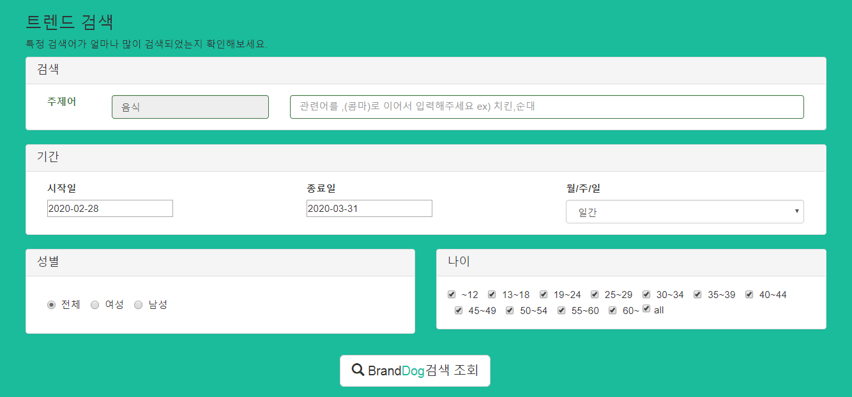
9. 화면 구현 및 시연
관련어를 입력하여 정보를 조회 한다.
기간,성별,나이를 설정 할수 있다.

Slide 36
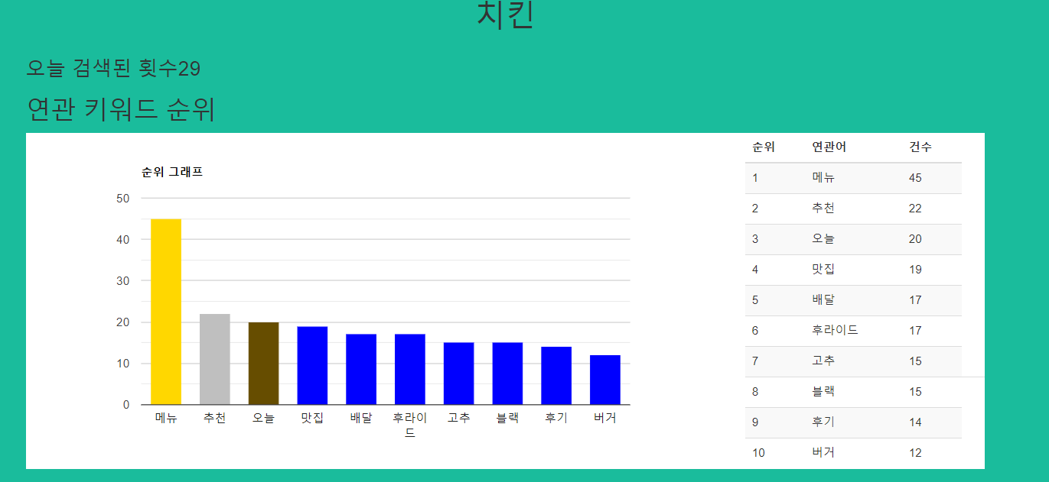
9. 화면 구현 및 시연
오늘 검색된 횟수가 나오고, 연관어를 가져와서 차트와 그래프로 표시한다.

Slide 37
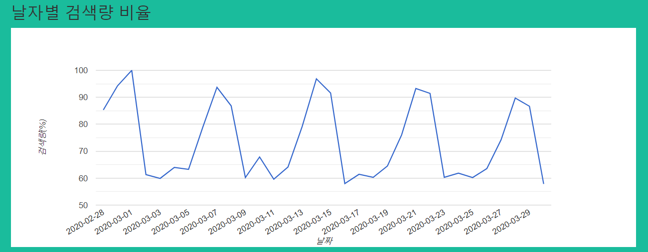
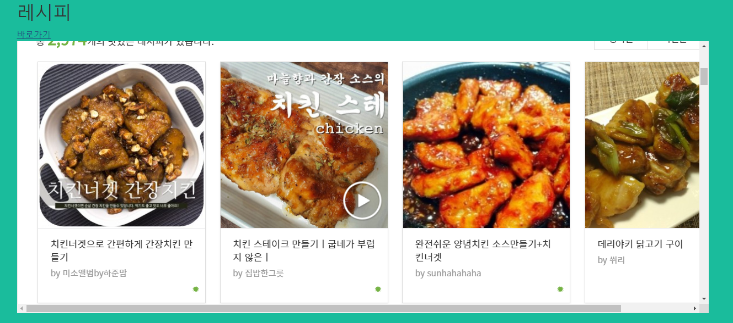
날짜 기준으로 검색량을 보여준다
만개의레시피 홈페이지랑 연결 했으며 클릭하면
레시피를 볼수 있고 바로가기 버튼으로 만개의레시피
홈페이지로 이동 할수 있다.

Slide 38
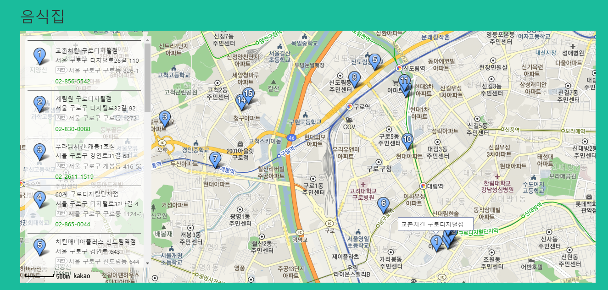
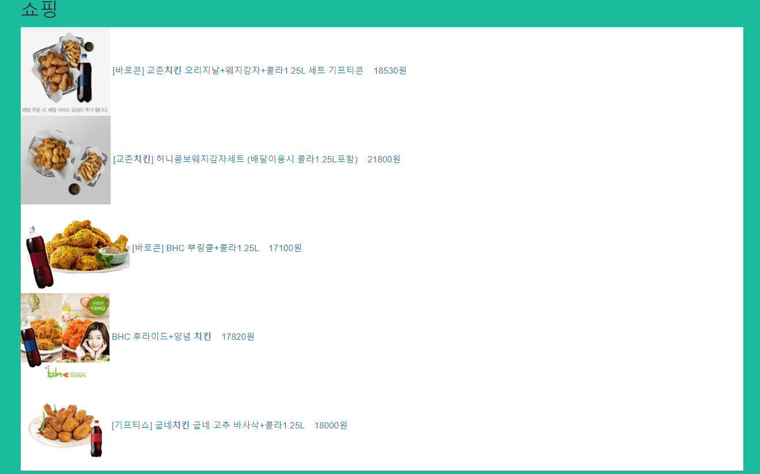
구로지역 음식집을 보여준다
클릭하면 판매해당 홈페이지로 이동한다.

Slide 39
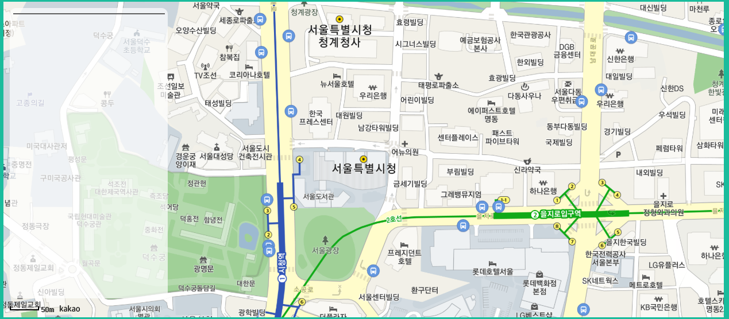
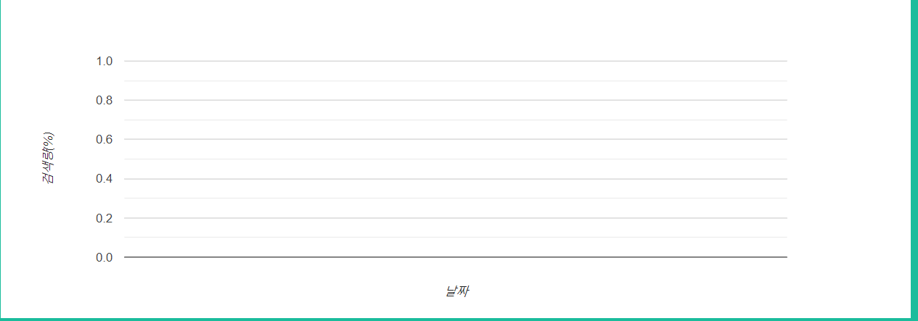
10. 핵심 코드 및 오류
그래프는 네이버 api 를 사용하는대 검색어에 대한
데이터가 없으면 값을 못받아 오는것 같다.
상가 이름으로 검색이 되는대 관련된 상가가
없으면 아무것도 표시가 안된다.

Slide 40
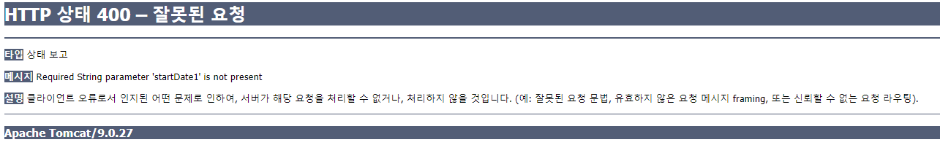
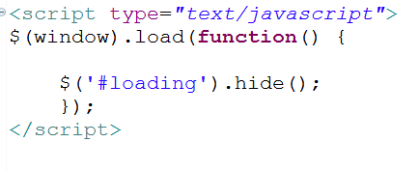
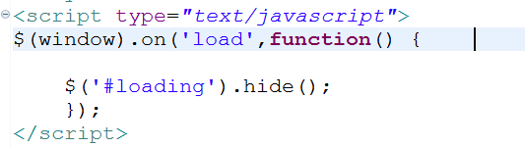
10. 핵심 코드 및 오류
Get 방식으로 보낼때 보낸 파라미터 값이 없을때 발생한다
제이쿼리 버전문제로 오른쪽처럼 변경 해줘야한다.

Slide 41
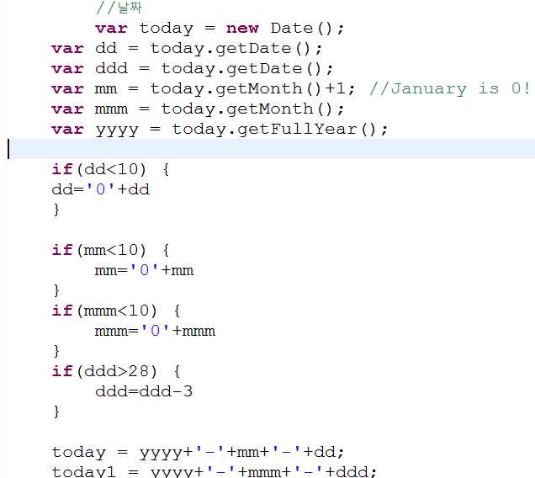
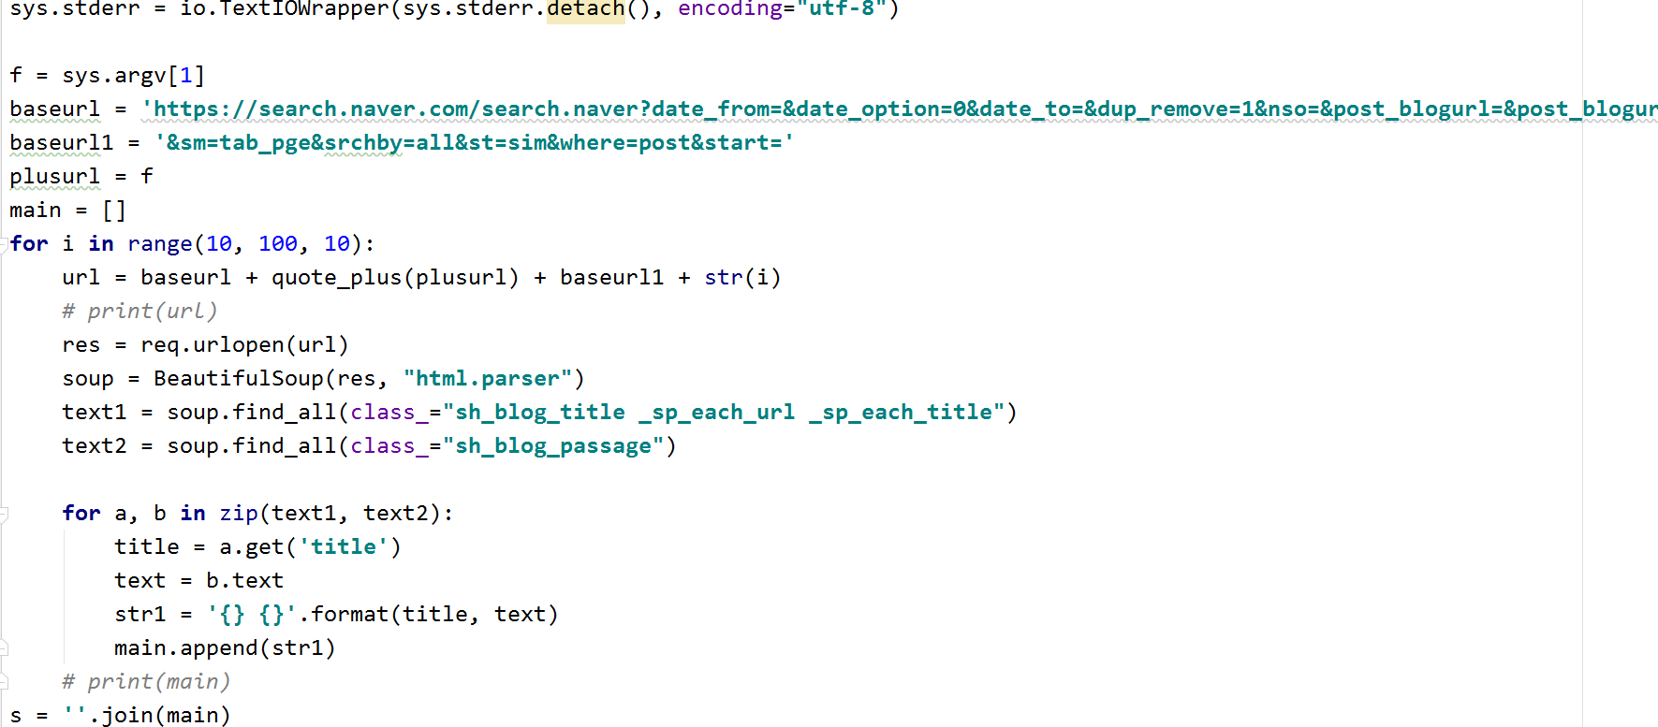
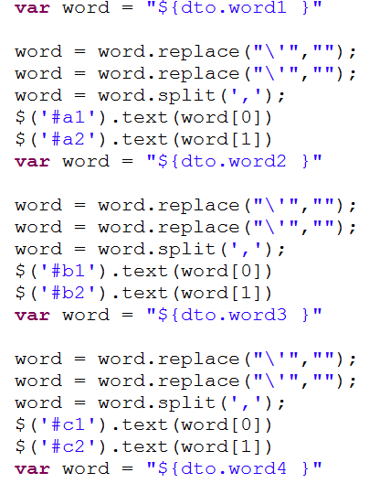
10. 핵심 코드 및 오류
오늘 날짜와 한달전 날짜 구하는 소스
파이썬에서 블로그 제목이랑 내용 웹크롤링
하는 소스
Dto에서 받아온 데이터에서 작은 따옴표와
콤마 없애주고 연관어 테이블에 연관어와 건수값
넣어 주는 소스

Slide 42
11. 개발 소감
일단은 추후에 보안 해야 할게 많은거 같다. 앞에 본 콤마와 따음표 없애는 소스 등등 하드 코딩 한게
너무 많아서 코드가 너무 길어졌고 데이터 만드는 시간도 너무 길다. 이것만 빼면은 만족한 결과물이
나왔다. 스프링으로 처음 프로젝트 해보는대 1차 프로젝트보다는 웹페이지 만드게 편해서 다른곳에 시간을
더 투자 할수있어 좋았고. 앞으로 개발 공부를 열심히 해서 효율적인 프로그램을 만들고 싶다.

Slide 43
THANK YOU
감사합니다.

